Slide 1
les introductions filmées
repérer les parties d’une introduction

Slide 2

cours de psychologie:
Le transfert négatif en psychanalyse Rêve éveillé M1

Slide 3
lancement et problématique
Le lancement se termine à quel mot : insuffisant coexister guérir impossible
La problématique commence comment : et positif Ma thèse la cure à quoi
Quel est la problématique de la séance ?
✓
✓
✓
✓
Comment la psychanalyse rêve éveillé permet de régler la confrontation entre transfert positif et transfert négatif ?

Slide 4
plan de la séance et connecteurs
Quel est le plan de la séance ?
Quels sont les mots qui vous ont permis de répondre à cette question ?  1^{èrement} bon au fait 2^{èmement} ensuite 3^{èmement} après 4^{èmement} donc.
Quels sont les mots importants selon vous dans cette introduction ?  transfert traduction dilemme la cure écueil triangulation
transfert +^{if} et alliance térapeutik
transfert -^{if} indispensable
Δθ dans la ψ R.E
condiθs à la Δθ
✓
✓
✓
✓
✓
✓
✓
✓

Slide 5
le lancement
Je vais vous parler de la gestion du transfert négatif en psychanalyse rêve éveillé. ///D’abord en introduction/ Freud parle à 2 reprises dans son œuvre de 3 métiers impossibles : / éduquer, / gouverner, /guérir./ La première fois il en parle sous une forme de boutade en 1925 et la deuxième fois en 1937 dans un article intitulé « analyse avec fin, analyse sans fin »/ 1937 / c’est à dire à la fin de sa vie/ il évoque alors / et on voit qu’il a jamais oublié ce thème / le fait que la psychanalyse est un de ces 3 métiers impossibles / dans lesquels dit-il on peut d’emblée être sûr d’un échec / première traduction / ou bien 2ème traduction plus récente / « être sûr d’un succès insuffisant »/ à quoi peut tenir ce pessimiste freudien quant à la psychanalyse ?

Slide 6
la problématique
à quoi peut tenir ce pessimiste freudien quant à la psychanalyse ? / Je vais ici vous en donner ma propre compréhension basée sur le fait que la psychanalyse est confrontée à un dilemme extrêmement délicat à gérer : le transfert positif est absolument nécessaire pour le maintien de la cure /le transfert négatif est absolument nécessaire pour que la cure serve à quelque chose/ et ces 2 sortes de transfert : négatif et positif,/ tous 2 nécessaires ne peuvent que très difficilement coexister. /// Ma thèse est la suivante : là où l’analyse freudienne classique doit sans arrêt traiter ce dilemme:/ transfert négatif transfert positif qui doivent coexister avec énormément de doigté et beaucoup d’écueil / la psychanalyse rêve éveillé / a mis au point une structure de la cure qui résout ce problème avec élégance sous réserve de conditions très précises concernant son cadre et l’instauration ainsi que le maintien du cadre, de ce cadre // d’où le fait que cette psychanalyse rêve éveillé est à la fois plus courte dans le temps et à la fois ne nécessite généralement qu’une seule séance par semaine contrairement à la psychanalyse classique///

Slide 7
l’annonce du plan
Je vais donc aborder successivement premièrement la question du transfert positif et de l’alliance thérapeutique/ deuxièmement la question concernant l’indispensable place du transfert négatif/ troisièmement la triangulation proposée par la psychanalyse rêve éveillée et quatrièmement les conditions techniques nécessaires à cette triangulation.

Slide 8

cours d’anthropologie politique « solidarité et violence : le sacrifice » L2

Slide 9
Pourquoi cette introduction n’est pas conventionnelle ?
Quel est le plan de la séance ?
Quels sont les mots qui vous ont permis de répondre à cette question ?  1^{èrement} d’abord au fait dans un 2ème temps ensuite 3ème point après 4^{èmement} donc.
La problématique du cours est : le sacrifice aujourd’hui les types de violence sociale  une théorie commune à la classe de la fonction sociale de la violence
Quels sont les mots importants selon vous dans cette introduction ?  sacrifice violence en l’occurrence le spectre maladroitement ça me colle aux doigts maladroitement  fonction/utilité sociale
l’annonce du plan est avant la problématique !!!
descripθ d’un type de sacrifice/ Vernin
foncθ social du sacrifice/Girard
crititk de Girard
✓
✓
✓
✓
✓
✓
✓
✓

Slide 10

l’annonce du plan
Le cours va porter sur un type de violence bien particulier et qui est le sacrifice. On va travailler sur le sacrifice. Le plan du cours que je vais avoir le temps de déployer ça va être formidable, le plan du cours est le suivant, on va s’intéresser d’abord à décrire un type de sacrifice, c’est à dire des pratiques dans un système culturel particulier à partir de l’ouvrage de Jean Pierre Vernin « mythes et religion en Grèce ancienne », prenez pas ça en note maintenant, en sortant du plan j’écrirai tout ça au tableau, dans un 2ème temps on s’amusera à l’approfondir en utilisant en même temps certains mythes plus particuliers qui mettent en scène des sacrifices et une théorie anthropologique de la fonction sociale du sacrifice en l’occurrence celle développée par un penseur français décédé en 2015 qui s’appelle René Girard/pour ceux qui sont déjà allé sur you tube j’ai mis la référence d’une de ses conférences sur/en bas du commentaire, comme ça si vous voulez pas lire la violence et le sacré/ouvrage de René Girard/ vous pouvez regarder pendant une heure une de ses conférences qu’il a donnée à l’école normale supérieure, c’est absolument passionnant/ même si justement ce sera le 3ème point du cours on fera une contestation/ on remettra en cause / on ira discuter/ cette théorie de l’utilité sociale de la violence// et en l’occurrence de l’utilité sociale du sacrifice///

Slide 11
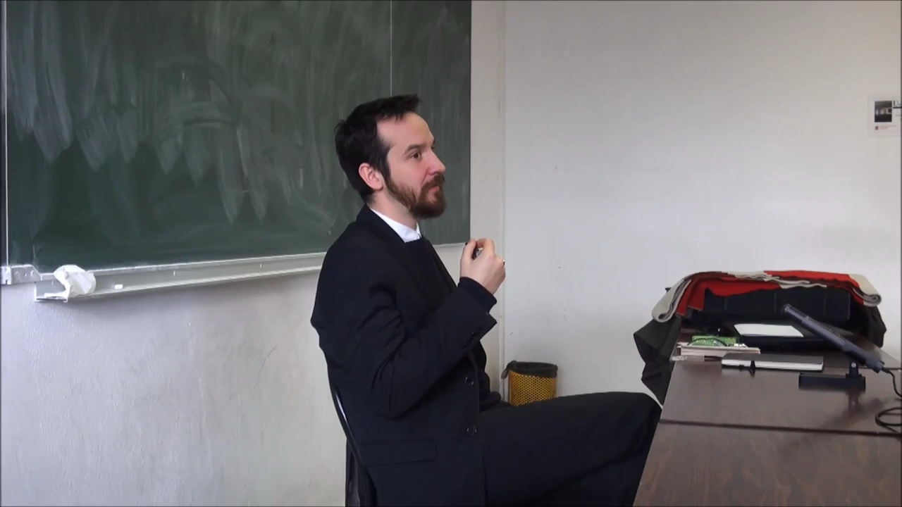
la problématique
alors vous pourriez me dire / et je vous ne remercierai pas de poser une question aussi dure : pourquoi on travaille sur un truc qui n’existe pas chez nous ? euh c’est encore un truc, le sacrifice qu’est ce que c’est/ on fait pas de sacrifice aujourd’hui/ en fait ce qui va être intéressant c’est d’essayer de repérer/ je dis bien de repérer pas forcément d’ identifier avec une certitude absolue mais de repérer /d’interpréter les fonctions sociales qui sont à l’œuvre dans les sociétés qui pratiquent le sacrifice// de voir/ ces fonctions possibles de la violence organisée collectivement et d’essayer de comprendre comment elles sont prises en charge dans la société actuelle en France// en d’autres termes à la fin de ce cours/ j’aimerais avoir abordé l’essentiel du spectre des violences qu’on peut organiser socialement/d’avoir par là aperçu l’essentiel des fonctions qui peuvent être prises en charge par une violence organisée socialement/ c’est un peu moins bien, appliquez vous s’il vous plait ha ha / et à partir de là vraiment essayer de produire une théorie de la violence / de l’usage sociale de la violence, à quoi ça nous sert ? / ce que j’essaye de vous dire un petit peu maladroitement parce que je reste encore sur un fond d’énervement du début du cours/ c’est terrible ça me colle au doigt / c’est que / on va aborder /les théories de la violence/de la fonction sociale de la violence notamment celle de René Girard/ parfois celle de Balandier/ on va essayer d’en élaborer une à nous/d’ici la fin de ce semestre/

